Slide 1

KHÁM PHÁ DỮ LIỆU (EXPLORATORY DATA ANALYSIS)
Nhóm 3 | Môn khai phá dữ liệu
GVHD: Ths. Nguyễn Thị Anh Thư

Slide 2
MỤC TIÊU
account_tree
psychology
model_training
Hiểu cấu trúc
Khám phá các thành phần và mối quan hệ giữa các bảng dữ liệu.
Hành vi
Nhận diện các quy luật học tập đặc trưng của sinh viên.
Modeling
Chuẩn bị tập dữ liệu tối ưu cho giai đoạn huấn luyện.
Notes:
Trong phần này, nhóm thực hiện Exploratory Data Analysis nhằm hiểu rõ cấu trúc và đặc điểm của dữ liệu trước khi xây dựng mô hình.

Slide 3
TỔNG QUAN DATASET (MOOCCUBEX)
User: Thông tin nhân khẩu học.
User-Video: Nhật ký xem bài giảng.
User-Problem: Kết quả làm bài tập.
Comment & Reply: Tương tác xã hội.
Notes:
Dataset gồm 5 bảng chính, phản ánh đầy đủ hành vi học tập và tương tác của người dùng.

Slide 4

ĐẶC ĐIỂM DỮ LIỆU LOG
Event-Level Data
User-Level Aggregation
Mỗi dòng tương ứng với một hành động cụ thể tại một thời điểm (Click, Play, Submit).
Cần chuyển đổi (Pivot/Groupby) để tổng hợp thành các đặc trưng cho từng học viên.
Notes:
Dữ liệu ban đầu ở dạng event-level nên cần tổng hợp về user-level để phân tích.

Slide 5

PHÂN TÍCH USER.JSON
719K
Đặc trưng nhân khẩu học
• Giới tính (Gender) • Trường học (School) • Năm sinh (Year of Birth) - Cảnh báo: Tỷ lệ thiếu hụt cao
Người dùng đăng ký
Notes:
user.json chứa thông tin người học, tuy nhiên có vấn đề missing ở year_of_birth.

Slide 6

HÀNH VI LÀM BÀI (PROBLEM.JSON)
Learning Performance
Phản ánh khả năng tiếp thu thông qua: • Số lần thử (Attempts) • Điểm số (Score) • Kết quả đúng/sai (Is_Correct)
Notes:
dataset này phản ánh hành vi làm bài, là nguồn quan trọng để đo learning behavior

Slide 7
DỮ LIỆU TƯƠNG TÁC VIDEO
Nested Data Structure
Trường 'seq' chứa danh sách các tương tác video lồng nhau, yêu cầu kỹ thuật Flattening để xử lý.
Notes:
dữ liệu video có dạng nested nên cần flatten để phân tích

Slide 8
PHÂN TÍCH HÀNH VI TƯƠNG TÁC XÃ HỘI (COMMENT.JSON VÀ REPLY.JSON)
4K
330K
Comments
Replies
Notes:
reply lớn hơn nhiều → phản ánh tương tác sâu hơn.

Slide 9
HIỆU SUẤT HỌC TẬP TRUNG BÌNH
0.82
1.0
Kết luận: Đa số học viên nắm vững kiến thức ngay từ lần thử đầu tiên.
Độ chính xác (Accuracy)
Số lần thử trung bình
Notes:
đa số học viên làm đúng và chỉ cần 1 lần thử

Slide 10
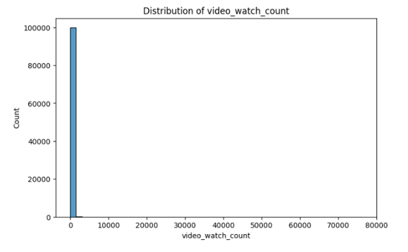
ĐẶC ĐIỂM XEM VIDEO
Lệch phải (Long-tail)
Median thấp nhưng Mean cao cho thấy phân phối dữ liệu bị kéo dài bởi một nhóm nhỏ người dùng cực kỳ năng nổ.
Notes:
cho thấy phân phối lệch phải (long-tail)

Slide 11

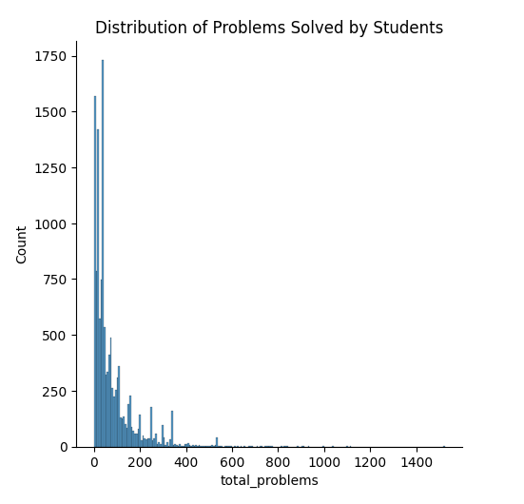
HÌNH DÁNG PHÂN PHỐI
Đa số người dùng hoạt động rất ít.
Nhóm "Power Users" tạo ra nhiễu về thống kê trung bình.
Notes:
Tương tự với số lần làm bài tập, điều đó cho thấy dữ liệu có phân phối lệch phải, đa số user hoạt động ít, một số rất nhiều

Slide 12


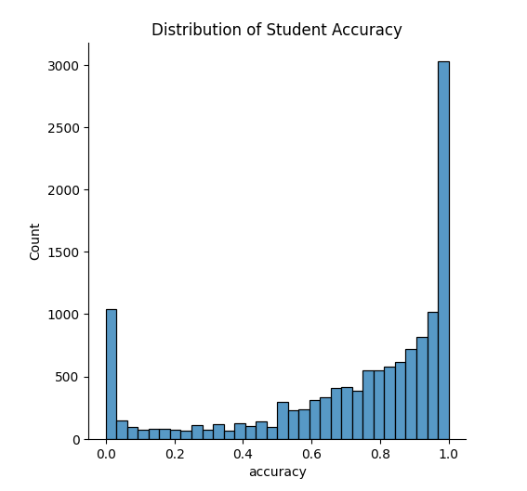
HIỆN TƯỢNG ĐỈNH KÉP (BIMODAL)
Biểu đồ Accuracy cho thấy 2 đỉnh rõ rệt tại 0.0 và 1.0, chứng minh sự phân cực giữa nhóm học viên yếu và nhóm học viên xuất sắc.
Notes:
accuracy có 2 đỉnh → nhóm yếu và nhóm giỏi

Slide 13
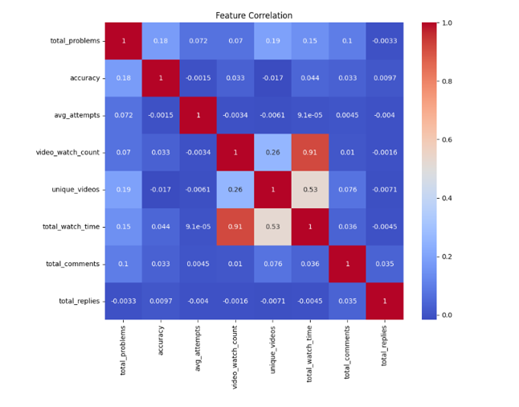
PHÂN TÍCH TƯƠNG QUAN
Notes:
Sự tồn tại của các biến có tương quan cao cho thấy cần áp dụng các kỹ thuật giảm chiều dữ liệu (PCA) ở các bước sau.

Slide 14

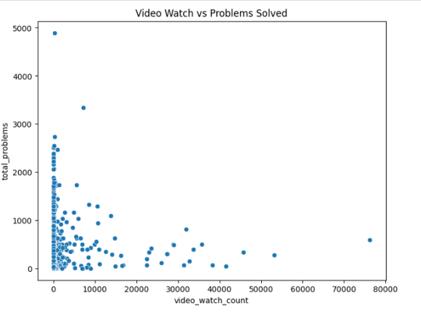
MỐI QUAN HỆ GIỮA CÁC HÀNH VI
Weak Correlation
Dữ liệu cho thấy tương quan yếu giữa việc xem video và làm bài tập. Xem nhiều video không đảm bảo rằng người học sẽ làm nhiều bài tập hơn
Notes:
xem nhiều video không đồng nghĩa làm nhiều bài

Slide 15
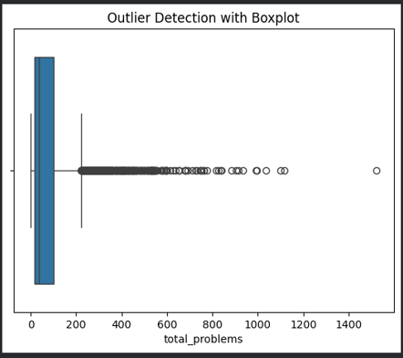
NHẬN DIỆN NGOẠI LỆ (OUTLIERS)
Xử lý Outliers
Sự tồn tại của các học viên "siêu cấp" có thể làm sai lệch mô hình. Nhóm cần thực hiện phương pháp loại bỏ hoặc biến đổi để trung hòa các điểm dữ liệu này.
Notes:
một số user cực kỳ active → cần xử lý

Slide 16
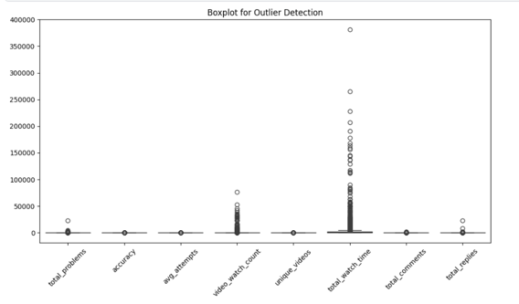
TRỰC QUAN HÓA BOXPLOT
Phương pháp Interquartile Range
Boxplot giúp xác định chính xác các điểm nằm ngoài râu (whiskers), từ đó xác định ngưỡng Outlier cho từng biến đặc trưng.
Notes:
boxplot cho thấy rõ các outliers

Slide 17

TỔNG HỢP INSIGHT QUAN TRỌNG
Skewness
Anomalies
Non-linear
Dữ liệu tập trung vào nhóm hành vi thấp.
Nhiều outliers cần được xử lý kỹ.
Mối quan hệ phức tạp, không tuyến tính.
Notes:
đây là đặc điểm quan trọng ảnh hưởng trực tiếp đến model

Slide 18
QUY TRÌNH TIỀN XỬ LÝ DỮ LIỆU
Log Transform
Scaling
Missing Value
Encoding
Giảm Skewness
Chuẩn hóa thang đo
Xử lý dữ liệu thiếu
Mã hóa biến hạng mục
Notes:
cần xử lý để giảm skewness và đưa về cùng thang đo

Slide 19
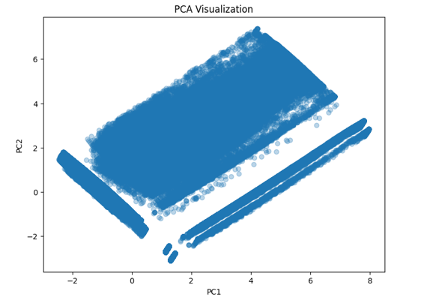
GIẢM CHIỀU DỮ LIỆU (PCA)
90%
Phương sai được giữ lại
PCA giúp giảm nhiễu và loại bỏ các biến có tương quan quá cao, tối ưu hóa quá trình tính toán.
Notes:
PCA giúp giảm nhiễu và tối ưu model

Slide 20
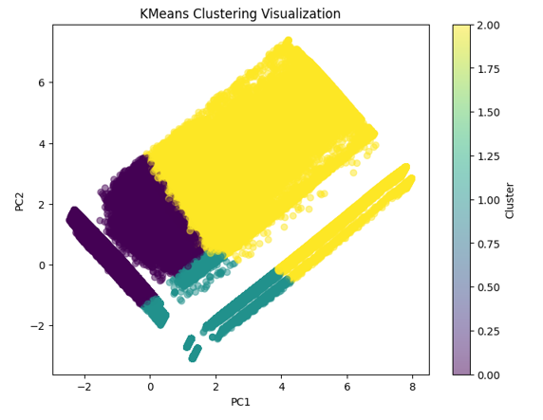
PHÂN CỤM KHÁM PHÁ (K-MEANS)
EDA Only
Sử dụng K-Means trong giai đoạn này chỉ nhằm mục đích khám phá các nhóm người học tiềm năng, không dùng để gán nhãn cuối cùng cho mô hình Supervised.
Nhận diện cụm
Tìm ra điểm Elbow để xác định số lượng cụm (K) tối ưu giúp phân tách học viên rõ ràng nhất.
Notes:
KMeans chỉ dùng để khám phá, không dùng trong model cuối

Slide 21
TỔNG KẾT EDA
Dữ liệu MOOCCubeX có cấu trúc phức tạp và nhiều biến động. Các Insight từ EDA chính là kim chỉ nam cho bước Feature Engineering và xây dựng Pipeline dự đoán phía sau.
Notes:
EDA giúp hiểu dữ liệu và định hướng pipeline phía sau

